Slide 1

面向社交文本的情感识别研究
硕士论文答辩
学生：梁锡豪 导师：徐明星 副教授

Slide 2

CONTENTS
研究背景
问题定义
研究现状
研究框架
基于多分类器分层的微博反讽识别
基于多通道模型引入上下文的情感识别
总结

Slide 3

背景 - 情感识别
自Web2.0普及后，网民每天在互联网上生产量着大量的内容
透过对内容的分析可以得知他们对各种人事物的态度和想法
公司可以从产品评论得知用户对产品是否满意
政府可以从线平台上的讨论得知人民对新政策的态度
对这些反馈快速作出响应能够带来相应的商业价值和政治价值
情感识别研究因此受到重视

Slide 4
背景 - 情感识别
情感识别
旨在了解人们对特定事件的态度和情感
面向文本的情感识别
缺少了面部表情、肢体语言、声调变化等提示信息
语言本身存在复杂多样的语义和语用

Slide 5
背景 - 反讽识别
反讽
具代表性的修辞手法之一
Eric Partridge 在 《 Usage and Abusage 》一书中指出
“反讽存在于所表达意思的另一面”
“Irony consists in stating the contrary of what is meant.”
例：我就喜欢你这种不要脸的
识别出反讽的使用可以避免对文本的错误理解
反讽识别和情感识别紧密相关

Slide 6
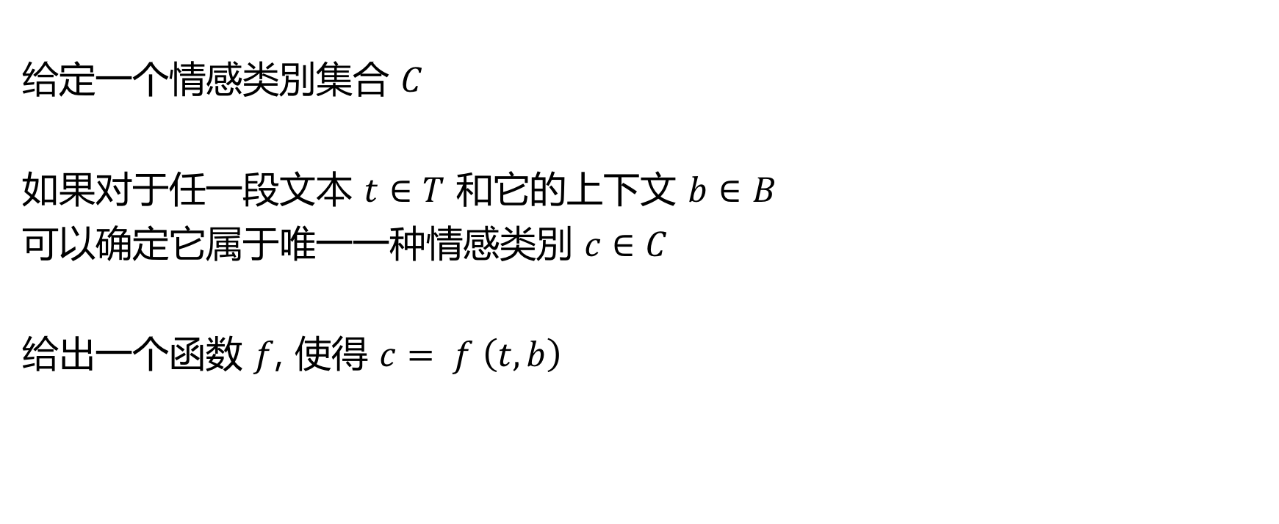
问题定义
给定一个情感类別集合 $C$
如果对于任一段文本 $t∈T$ 和它的上下文 $b∈B$
可以确定它属于唯一一种情感类別 $c∈C$
给出一个函数 $f$, 使得 $c= f \left(t, b\right)$

Slide 7
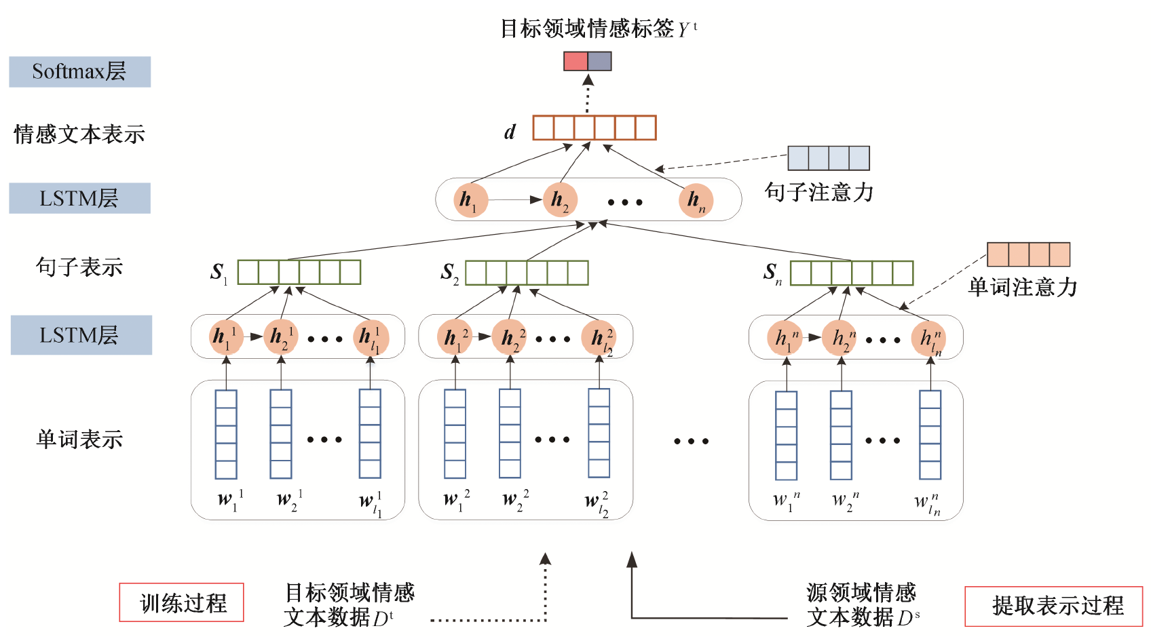
相关工作
Liao等人研究了电影评论的多级情感识別
实验数据
Yelp2013; Yelp2014; IMDB
方法
提出了一种分层注意力网络
捕捉局部语义特征
提出了一个类噪声估计方法
挑选高质量样例来扩充目标领域的训练集
解决负面迁移问题
实验结果
与基准方法相比, 所提方法的均方根误差分别降低1.5%和1.0%
说明该方法可以有效地提高跨领域情感分类性能
Liao X, Wu X, Gui L, Huang J, Chen G. Cross-Domain Sentiment Classification Based on Representation Learning and Transfer Learning. Acta Scientiarum Naturalium Universitatis Pekinensis, Vol. 55, No. 1 (Jan. 2019)

Slide 8
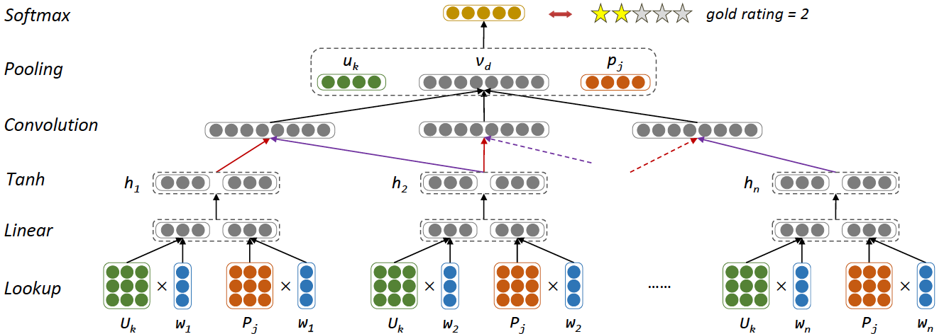
相关工作
Tang等人研究了产品评论的五级评分预测
实验数据
Yelp2013; Yelp2014; IMDB
实验方法
用户和产品各自都存在一些相对固定的属性
一个用户对不同产品的评论中，评论文本和评分之间存在某种一致性
不同用户对同一个产品的评论中，评论文本和评分之间存在某种一致性
提出了一种为用户和产品生成表示向量的方法
提出了一种引入用戶和产品特征的卷积神经网络
UPNN, User Product Neural Network
实验结果
他们的模型在3个数据集上都超过了当时最好的水平
Tang D, Qin B, Liu T. Aspect level sentiment classification with deep memory network[J]. arXiv preprint arXiv:1605.08900, 2016.

Slide 9
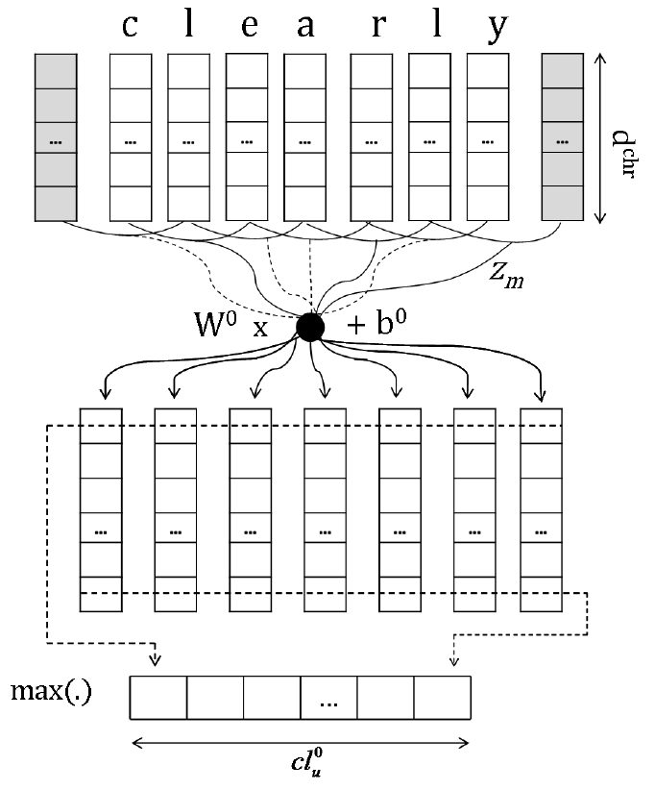
相关工作
Santos和Gatti研究了面向电影评论和微博的情感识别
实验数据
Stanford Sentiment Treebank; Stanford Twitter Sentiment
实验方法
为了运用英语单词的拼写信息，他们提出了一种卷积神经网络
Character to Sentence Convolutional Neural Network, CharSCNN
从字符级别提取单词的嵌入向量
同时结合了词级别的嵌入向量
实验结果
电影评论二级评分识別的准确率为 85.7%
电影评论五级评分识別的准确率为 48.3%
微博正负性情感识別的准确率为 86.4%
Dos Santos C, Gatti M. Deep convolutional neural networks for sentiment analysis of short texts[C]//Proceedings of COLING 2014, the 25th International Conference on Computational Linguistics: Technical Papers. [S.l.: s.n.], 2014: 69-78.

Slide 10
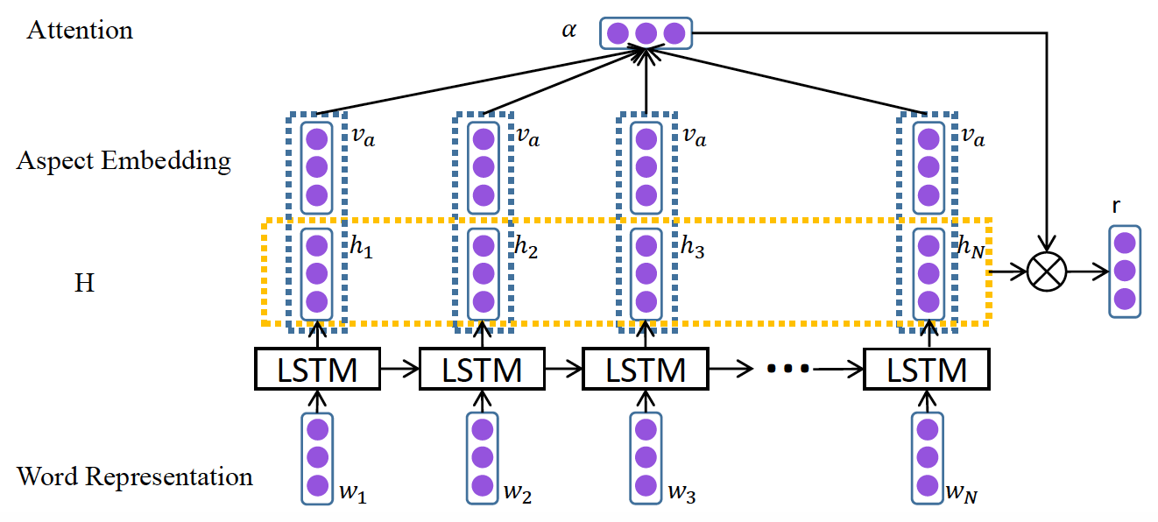
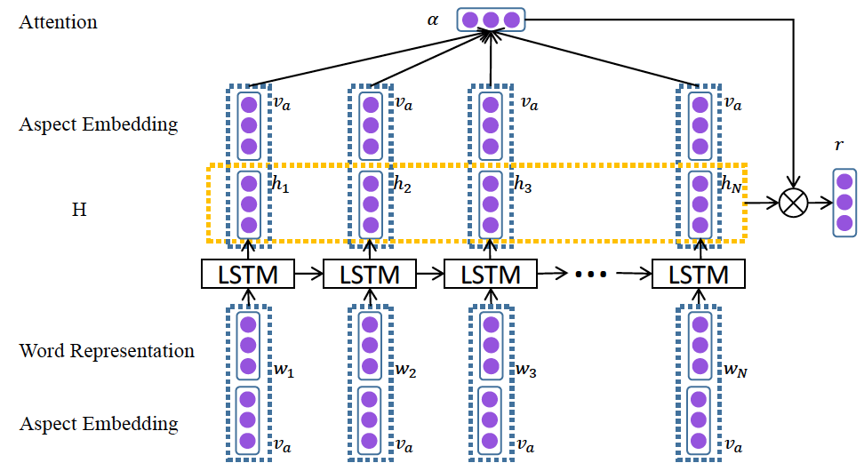
相关工作
Wang等人研究了对网上评论中特定属性的情感识别
实验数据
SemEval 2014 Task 3: Aspect Based Sentiment Analysis
实验方法
句子的情感极性和内容对应的主题紧密相关
提出了两个结合注意力机制和LSTM的人工神经网络
分别以不同方式引入了目标属性的嵌入向量
实验结果
他们的模型比没有引入属性嵌入向量的模型性能更好
注意力机制确实能定位和目标属性相关的内容
Wang Y, Huang M, Zhao L, et al. Attention-based lstm for aspect-level sentiment classification [C]//Proceedings of the 2016 conference on empirical methods in natural language processing. [S.l.: s.n.], 2016: 606-615.

Slide 11
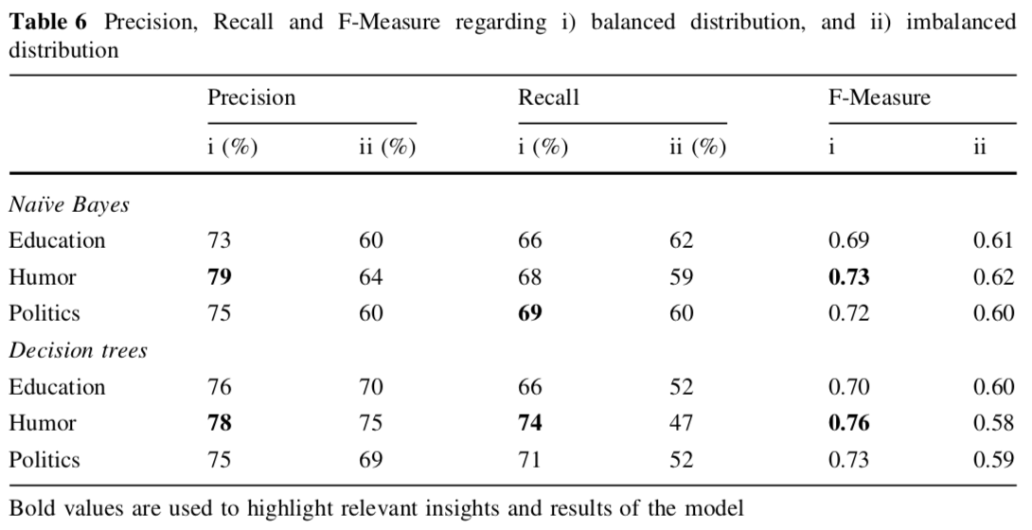
相关工作
Reyes等人研究了Twitter上的英语微博反讽识别
实验数据
利用'#irony'，'#education', #humor, #politics这四个井号标签在Twitter上自动获取四组微博
把标签#irony的微博和另外三组微博两两组成二分类的实验
实验方法
针对了四个方面的特征提取方法
特殊标记(词汇和标点符号等), 不可预期性，表达风格，以及情感特性
以朴素贝叶斯和决策树作为分类器
实验结果
决策树和朴素贝叶斯之间没有明显更好的算法
在数据均匀和不均匀的情况下分别达到约0.70和0.60的F1值
Reyes, A. , Rosso, P. , & Veale, T. . (2013). A multidimensional approach for detecting irony in twitter. Language Resources and Evaluation, 47(1), 239-268.

Slide 12
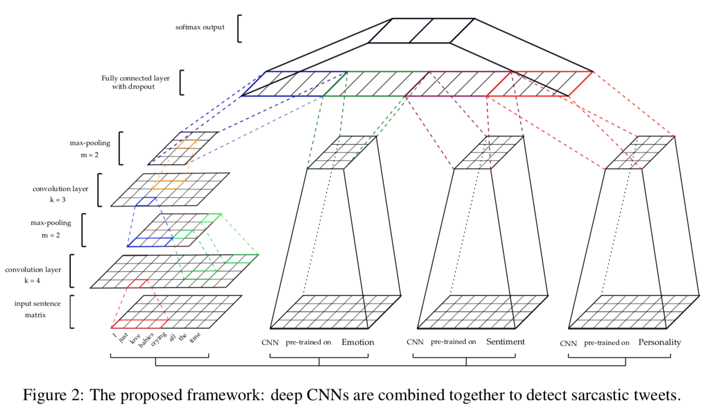
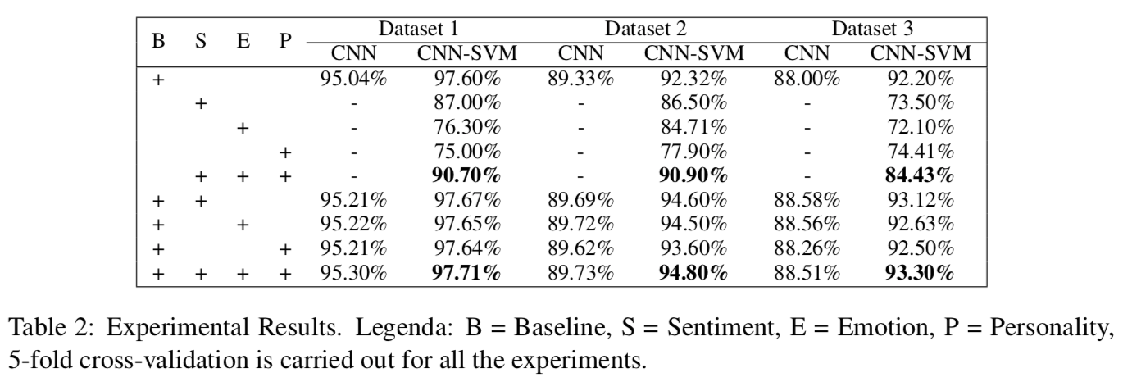
相关工作
Soujanya等人研究了Twitter上的英语微博的反讽识别
实验数据
Ptácek等人公开的数据集 http://thesarcasmdetector.com
实验方法
首次尝试将神经网络应用于对微博的反讽识别
算法框架主要包含四个卷积神经网络，利用不同的数据集进行预训练
分别对应反讽识别、情感极性识别、情感类型识别和性格识别
后融合: 1)支持向量机 2) 全连接层 + Softmax
实验结果
他们提出的系统要比只使用反讽识别数据集训练的分类器更好
Poria, S. , Cambria, E. , Hazarika, D. , & Vij, P. . (2016). A deeper look into sarcastic tweets using deep convolutional neural networks.

Slide 13
背景 - 反讽识别
多分类问题中的数据不均匀
随着现实中应用场景变得复杂，需要解决的多分类问题越来越多
当区分的类别越多
机器学习算法对数据进行拟合的难度越高
对识别性能的要求也变得复杂
譬如确保个别类别的召回率和正确率等
算法建模中引入上下文信息
不同场景下有不同类型的上下文，对识别目标起着不同的作用
如何在算法建模中引入上下文信息始终没有一种通用的方法

Slide 14
研究框架
集成识别系统
分类器
预测标签
融合
机器学习模型训练
训练集
参数调整
预测标签
…
验证集
参数选择
分类器
预测标签
数据预处理
特征提取
训练数据
数据集
输入
性能评测
系统评测
测试数据
真实标签
性能评测
错误分析

Slide 15
面向微博的反讽识别 - 实验数据
SemEval-2018 Task3 Irony detection in English tweets
任务一： [二分类问题] 判断一条微博是否带有反讽
任务二： [四分类问题] 判断一条微博的反讽属于以下哪一种
类别 | 微博
没有反讽 | Had no sleep and have got school now #not happy
带有反讽 | I just love when you test my patience!! #not
类别 | 微博
没有反讽 | Had no sleep and have got school now #not happy
基于相反语义的反讽 | I really love this year’s summer; weeks and weeks of awful weather
情景反讽 | Most of us didn’t focus in the #ADHD lecture. #irony
其他反讽 | Human brains disappear every day. Some of them have never even appeared. #Sarcasm

Slide 16
面向微博的反讽识别 - 实验数据
SemEval-2018 Task3 Irony detection in English tweets
Twitter上的微博
发布于2014年至2015年之间
由人工标注得出分类标签
任务一 | 没有反讽 | 带有反讽
训练集 | 1,923 | 1,911
测试集 | 473 | 311
任务二 | 没有反讽 | 基于相反语义的反讽 | 情景反讽 | 其他反讽
训练集 | 1,923 | 1,390 | 316 | 205
测试集 | 473 | 164 | 85 | 62

Slide 17
面向微博的反讽识别 - 多分类器分层识别算法
面向没有反讽和
基于相反语义的反讽二分类
中间结果I
中间结果II
面向没有反讽和
情景反讽的二分类
中间结果III
面向没有反讽和
其他反讽的二分类
最终结果
没有
反讽
没有
反讽
没有
反讽
没有
反讽
四分类反讽识别
基于相反语义的反讽
基于相反语义的反讽
基于相反语义的反讽
基于相反语义的反讽
微博
情景
反讽
情景
反讽
情景
反讽
情景
反讽
其他
反讽
其他
反讽
其他
反讽
其他
反讽

Slide 18



面向微博的反讽识别 - 分类模型框架
微博文本
词嵌入
特征编码器
概率预测器
高斯噪声
Dropout
各反讽类别
概率分布
$$w_{1}$$
RNN / CNN
…
池化 / 注意力 / 其他
全联接层
Softmax
反讽类别
$$w_{2}$$
…
Argmax
c
…
…
$$w_{L}$$
…

Slide 19
面向微博的反讽识别 - 实验结果
SemEval-2018 任务三子任务一参赛系统性能
排名 | 队伍名称 | 准确率 | 正确率 | 召回率 | F1 值
1 | THU_NGN | 0.7347 (1) | 0.6304 (4) | 0.8006 (4) | 0.7054
2 | NTUA-SLP | 0.7321 (2) | 0.6535 (2) | 0.6913 (13) | 0.6719
3 | WLV | 0.6429 (15) | 0.5317 (20) | 0.8360 (2) | 0.6500
4 | (无) | 0.6607 (10) | 0.5506 (13) | 0.7878 (7) | 0.6481
5 | NIHRIO, NCL | 0.7015 (3) | 0.6091 (5) | 0.6913 (13) | 0.6476
6 | DLUTNLP-1 | 0.6276 (19) | 0.5199 (23) | 0.7974 (5) | 0.6294
7 | ELiRF-UPV | 0.6110 (23) | 0.5059 (27) | 0.8328 (3) | 0.6294
8 | THU_HCSI | 0.6594 (11) | 0.5550 (11) | 0.7138 (10) | 0.6245
9 | CJ | 0.6671 (8) | 0.5654 (9) | 0.6945 (12) | 0.6234
10 | #NonDicevoSulSerio | 0.6786 (7) | 0.5831 (8) | 0.6656 (15) | 0.6216
 | 我们的系统 | 0.6939 (2) | 0.6003 (1) | 0.5241 (2) | 0.5205 (1)

Slide 20
面向微博的反讽识别 - 实验结果
SemEval-2018 任务三子任务二参赛系统性能
排名 | 队伍名称 | 准确率 | 正确率 | 召回率 | F1 值
1 | (无) | 0.7321 (1) | 0.5768 (1) | 0.5044 (4) | 0.5074
2 | NTUA-SLP | 0.6518 (4) | 0.4959 (4) | 0.5124 (2) | 0.4959
3 | THU_NGN | 0.6046 (9) | 0.4860 (6) | 0.5414 (1) | 0.4947
4 | (无) | 0.6033 (10) | 0.4660 (7) | 0.5058 (3) | 0.4743
5 | NIHRIO, NCL | 0.6594 (3) | 0.5446 (2) | 0.4475 (5) | 0.4437
6 | Random Decision Syntax Trees | 0.6327 (6) | 0.4868 (5) | 0.4388 (8) | 0.4352
7 | ELiRF-UPV | 0.6327 (6) | 0.4123 (12) | 0.4404 (7) | 0.4211
8 | WLV | 0.6709 (2) | 0.4311 (10) | 0.4149 (9) | 0.4153
9 | #NonDicevoSulSerio | 0.5446 (18) | 0.4087 (15) | 0.4410 (6) | 0.4131
10 | INGEOTEC-IIMAS | 0.6441 (5) | 0.5017 (3) | 0.3850 (15) | 0.4055
 | 我们的系统 | 0.6939 (2) | 0.6003 (1) | 0.5241 (2) | 0.5205 (1)

Slide 21
面向微博的反讽识别 - 实验结果
 | 准确率 | 正确率 | 召回率 | F1值
中间结果I | 0.6837 | 0.5606 | 0.4891 | 0.4913
中间结果II | 0.6913↑ | 0.5655↑ | 0.4893↑ | 0.4949↑
中间结果III | 0.6913 | 0.5587 | 0.5231 | 0.5179
最终结果 | 0.6939 | 0.6003 | 0.5241 | 0.5205
中间结果I |  | 预测标签
 |  | 没有反讽 | 反义反讽 | 情景反讽 | 其他反讽
真实标签 | 没有反讽 | 380 | 73 | 13 | 7
 | 反义反讽 | 36 | 125 | 3 | 0
 | 情景反讽 | 44 | 13 | 25 | 3
 | 其他反讽 | 41 | 10 | 5 | 6
中间结果II |  | 预测标签
 |  | 没有反讽 | 反义反讽 | 情景反讽 | 其他反讽
真实标签 | 没有反讽 | 389 (↑9) | 64 (↓9) | 13 | 7
 | 反义反讽 | 39 (↓3) | 122 (↑3) | 3 | 0
 | 情景反讽 | 47 (↑3) | 10 (↓3) | 25 | 3
 | 其他反讽 | 39 (↓2) | 12 (↑2) | 5 | 6

Slide 22
面向微博的反讽识别 - 实验结果
 | 准确率 | 正确率 | 召回率 | F1值
中间结果I | 0.6837 | 0.5606 | 0.4891 | 0.4913
中间结果II | 0.6913 | 0.5655 | 0.4893 | 0.4949
中间结果III | 0.6913 | 0.5587↓ | 0.5231↑ | 0.5179↑
最终结果 | 0.6939 | 0.6003 | 0.5241 | 0.5205
中间结果II |  | 预测标签
 |  | 没有反讽 | 反义反讽 | 情景反讽 | 其他反讽
真实标签 | 没有反讽 | 389 | 64 | 13 | 7
 | 反义反讽 | 39 | 122 | 3 | 0
 | 情景反讽 | 47 | 10 | 25 | 3
 | 其他反讽 | 39 | 12 | 5 | 6
中间结果III |  | 预测标签
 |  | 没有反讽 | 反义反讽 | 情景反讽 | 其他反讽
真实标签 | 没有反讽 | 375 (↓14) | 64 | 27 (↑14) | 7
 | 反义反讽 | 35 (↓4) | 122 | 7 (↑4) | 0
 | 情景反讽 | 33 (↓14) | 10 | 39 (↑14) | 3
 | 其他反讽 | 38 (↓1) | 12 | 6 (↑1) | 6

Slide 23
面向微博的反讽识别 - 实验结果
 | 准确率 | 正确率 | 召回率 | F1值
中间结果I | 0.6837 | 0.5606 | 0.4891 | 0.4913
中间结果II | 0.6913 | 0.5655 | 0.4893 | 0.4949
中间结果III | 0.6913 | 0.5587 | 0.5231 | 0.5179
最终结果 | 0.6939↑ | 0.6003↑ | 0.5241↑ | 0.5205↑
中间结果III |  | 预测标签
 |  | 没有反讽 | 反义反讽 | 情景反讽 | 其他反讽
真实标签 | 没有反讽 | 375 | 64 | 27 | 7
 | 反义反讽 | 35 | 122 | 7 | 0
 | 情景反讽 | 33 | 10 | 39 | 3
 | 其他反讽 | 38 | 12 | 6 | 6
最终识别结果 |  | 预测标签
 |  | 没有反讽 | 反义反讽 | 情景反讽 | 其他反讽
真实标签 | 没有反讽 | 377 (↑2) | 64 | 27 | 5 (↓2)
 | 反义反讽 | 35 (↑0) | 122 | 7 | 0 (↑3)
 | 情景反讽 | 36 (↑3) | 10 | 39 | 0 (↓3)
 | 其他反讽 | 38 (↑0) | 12 | 6 | 6 (↑3)

Slide 24
面向三轮对话的情感识别 - 实验数据
SemEval-2019 Task3: EmoContext - A Shared Task on Contextual Emotion Detection in Text
类别 | 对话
开心 | （第一轮）用户甲: I’m in mood
 | （第二轮）用户乙: ya need a hug ? :-)
 | （第三轮）用户甲: yeah
悲伤 | （第一轮）用户甲: Not coz of you
 | （第二轮）用户乙: why? Tell me
 | （第三轮）用户甲: :( My girlfriend left me
愤怒 | （第一轮）用户甲: He is over me
 | （第二轮）用户乙: so YOU say
 | （第三轮）用户甲: I just hate him
其他 | （第一轮）用户甲: degreee
 | （第二轮）用户乙: what degree & where?
 | （第三轮）用户甲: sryyy i really got to goo

Slide 25
面向三轮对话的情感识别 - 实验数据
SemEval-2019 Task3: EmoContext - A Shared Task on Contextual Emotion Detection in Text
数据集 | 其他 | 开心 | 悲伤 | 愤怒
训练集 | 14948 | 4243 | 5463 | 5506
验证集 | 2338 | 142 | 125 | 150
测试集 | 4677 | 284 | 250 | 298

Slide 26






面向三轮对话的情感识别 - 多通道分类模型框架
三轮对话
对应词序列
词嵌入
特征编码器
高斯噪声
Dropout
$$w_{1}^{1}$$
RNN / CNN
…
池化 / 注意力 / 其他
$$w_{2}^{1}$$
…
第一轮
$$w^{1}$$
…
概率预测器
各情感类别
概率分布
…
全联接层
ReLU
全联接层
Softmax
情感类别
$$w_{L_{1}}^{1}$$
…
Argmax
第二轮
$$w^{2}$$
…
…
c
第三轮
$$w^{3}$$
…
…

Slide 27
面向三轮对话的情感识别 - 多分类器分层识别算法
其他
其他
其他
四分类情感识别
面向开心
、悲伤
、愤怒的三分类
面向其他
、不是其他的二分类
开心
开心
开心
三轮对话
悲伤
悲伤
悲伤
愤怒
愤怒
愤怒
中间结果I
中间结果II
最终结果

Slide 28
面向三轮对话的情感识别 - 参赛结果
SemEval-2019 任务三参赛系统性能
排名 | 队伍名称 | F1值
1 | PingAn GammaLab | 0.7959
2 | (无) | 0.7947
3 | NELEC | 0.7765
4 | SymantoResearch | 0.7731
5 | ANA | 0.7709
6 | CAiRE_HKUST | 0.7677
7 | SNU_IDS | 0.7661
8 | THU_HCSI | 0.7616
9 | (无) | 0.7608
10 | YUN-HPCC | 0.7588

Slide 29
面向三轮对话的情感识别 - 实验结果
 | 准确率 | 正确率 | 召回率 | F1值
中间结果I | 0.9278 | 0.7360 | 0.7740 | 0.7545
中间结果II | 0.9281↑ | 0.7383↑ | 0.7764↑ | 0.7569↑
最终结果 | 0.9299 | 0.7474 | 0.7752 | 0.7611
中间结果I |  | 预测标签
 |  | 其他 | 开心 | 悲伤 | 愤怒
真实标签 | 其他 | 4467 | 65 | 57 | 88
 | 开心 | 82 | 196 | 4 | 2
 | 悲伤 | 38 | 2 | 201 | 9
 | 愤怒 | 47 | 1 | 3 | 247
中间结果II |  | 预测标签
 |  | 其他 | 开心 | 悲伤 | 愤怒
真实标签 | 其他 | 4467 | 65 | 60 | 85
 | 开心 | 82 | 197 | 4 | 1
 | 悲伤 | 38 | 1 | 204 | 7
 | 愤怒 | 47 | 1 | 5 | 245

Slide 30
面向三轮对话的情感识别 - 实验结果
 | 准确率 | 正确率 | 召回率 | F1值
中间结果I | 0.9278 | 0.7360 | 0.7740 | 0.7545
中间结果II | 0.9281 | 0.7383 | 0.7764 | 0.7569
最终结果 | 0.9299↑ | 0.7474↑ | 0.7752↓ | 0.7611↑
中间结果II |  | 预测标签
 |  | 其他 | 开心 | 悲伤 | 愤怒
真实标签 | 其他 | 4467 | 65 | 60 | 85
 | 开心 | 82 | 197 | 4 | 1
 | 悲伤 | 38 | 1 | 204 | 7
 | 愤怒 | 47 | 1 | 5 | 245
最终识别结果 |  | 预测标签
 |  | 其他 | 开心 | 悲伤 | 愤怒
真实标签 | 其他 | 4478 | 60 | 57 | 82
 | 开心 | 82 | 197 | 4 | 1
 | 悲伤 | 39 | 1 | 203 | 7
 | 愤怒 | 47 | 1 | 5 | 245

Slide 32
面向三轮对话的情感识别 - 混淆矩阵分析
中间结果I |  | 预测标签
 |  | 其他 | 开心 | 悲伤 | 愤怒
真实标签 | 其他 | 4467 | 65 | 57 | 88
 | 开心 | 82 | 196 | 4 | 2
 | 悲伤 | 38 | 2 | 201 | 9
 | 愤怒 | 47 | 1 | 3 | 247
中间结果II |  | 预测标签
 |  | 其他 | 开心 | 悲伤 | 愤怒
真实标签 | 其他 | 4467 | 65 | 60 | 85
 | 开心 | 82 | 197 | 4 | 1
 | 悲伤 | 38 | 1 | 204 | 7
 | 愤怒 | 47 | 1 | 5 | 245
最终识别结果 |  | 预测标签
 |  | 其他 | 开心 | 悲伤 | 愤怒
真实标签 | 其他 | 4478 | 60 | 57 | 82
 | 开心 | 82 | 197 | 4 | 1
 | 悲伤 | 39 | 1 | 203 | 7
 | 愤怒 | 47 | 1 | 5 | 245

Slide 33
面向微博的反讽识别 - 实验结果
中间结果I |  | 预测标签
 |  | 没有反讽 | 反义反讽 | 情景反讽 | 其他反讽
真实标签 | 没有反讽 | 380 | 73 | 13 | 7
 | 反义反讽 | 36 | 125 | 3 | 0
 | 情景反讽 | 44 | 13 | 25 | 3
 | 其他反讽 | 41 | 10 | 5 | 6
中间结果II |  | 预测标签
 |  | 没有反讽 | 反义反讽 | 情景反讽 | 其他反讽
真实标签 | 没有反讽 | 389 (↑9) | 64 (↓9) | 13 | 7
 | 反义反讽 | 39 (↓3) | 122 (↑3) | 3 | 0
 | 情景反讽 | 47 (↑3) | 10 (↓3) | 25 | 3
 | 其他反讽 | 39 (↓2) | 12 (↑2) | 5 | 6
中间结果III |  | 预测标签
 |  | 没有反讽 | 反义反讽 | 情景反讽 | 其他反讽
真实标签 | 没有反讽 | 375 (↓14) | 64 | 27 (↑14) | 7
 | 反义反讽 | 35 (↓4) | 122 | 7 (↑4) | 0
 | 情景反讽 | 33 (↓14) | 10 | 39 (↑14) | 3
 | 其他反讽 | 38 (↓1) | 12 | 6 (↑1) | 6
最终识别结果 |  | 预测标签
 |  | 没有反讽 | 反义反讽 | 情景反讽 | 其他反讽
真实标签 | 没有反讽 | 377 (↑2) | 64 | 27 | 5 (↓2)
 | 反义反讽 | 35 | 122 | 7 | 0
 | 情景反讽 | 36 (↑3) | 10 | 39 | 0 (↓3)
 | 其他反讽 | 38 | 12 | 6 | 6

Slide 34
背景 - 情感识别
研究概述
自Web2.0普及后，网民每天在互联网上生产量着大量的内容
透过对内容的分析可以得知他们对各种人事物的态度和想法
公司可以从产品评论得知用户对产品是否满意
政府可以从线平台上的讨论得知人民对新政策的态度
对这些反馈快速作出响应能够带来相应的商业价值和政治价值
情感识别研究因此受到重视
研究方法
研究过程
研究成果
结论建议

